Slide 1




Trường Đại học Công nghệ Thông tin – Đại học Quốc gia Tp. Hồ Chí Minh
Phòng thí nghiệm An toàn thông tin
BÁO CÁO CUỐI KỲ
MAB-Malware A Reinforcement Learning Framework for Attacking Static Malware Classifiers Một khung công cụ học tăng cường để tấn công vào bộ phân loại phần mềm độc hại tĩnh
NHÓM G11
Trường ĐH Công nghệ Thông Tin, ĐHQG Tp. HCM
GVHD: Phan Thế Duy

Slide 2
Thành viên nhóm G11
Họ và tên | MSSV
Nguyễn Triệu Thiên Bảo | 21520155
Trần Lê Minh Ngọc | 21521195
Nguyễn Lê Thảo Ngọc | 21521191

Slide 3
Tài liệu liên quan
Song, W., Li, X., Afroz, S., Garg, D., Kuznetsov, D., & Yin, H. (2020). Mab-malware: A reinforcement learning framework for attacking static malware classifiers. arXiv preprint arXiv:2003.03100

Slide 4
Nội dung báo cáo
Phần I: Giới thiệu đề tài
Phần II: Phương pháp chính
Phần III: Triển khai hệ thống
Phần IV: Đánh giá

Slide 5
Phần I: Giới thiệu đề tài
MAB – Malware là một khung mô hình học tăng cường chuyên tấn công bộ phân loại mã độc tĩnh. So với các khung mô hình khác, MAB – Malware cải tiến ở ba điểm: 1) Giới hạn không gian tìm kiếm bằng cách sử dụng quá trình sinh mẫu không trạng thái. 2) Tái sử dụng payloads. 3) Giảm thiểu tối đa sự biến đổi trên mỗi mẫu đối kháng.

Slide 6
Phần I: Giới thiệu đề tài
Vấn đề đặt ra:
Adversarial Goal - Mục tiêu đối kháng
Mục tiêu của kẻ tấn công là thay đổi mẫu phần mềm độc hại để tránh sự phát hiện của các bộ phân loại PE tĩnh.
Adversarial Capabilities - Khả năng đối kháng
Kẻ tấn công chỉ được thực hiện những thay đổi "nhỏ" vào mẫu gốc để giữ cho sự can thiệp khó nhận biết mà vẫn đảm bảo tính năng của mẫu gốc.
Adversarial Knowledge - Kiến thức đối kháng
Kẻ tấn công chỉ có quyền truy cập Black-box

Slide 7
Nội dung báo cáo
Phần I: Giới thiệu đề tài
Phần II: Phương pháp chính
Phần III: Triển khai hệ thống
Phần IV: Đánh giá

Slide 8
Phần II: Phương pháp chính
MAB-Malware bao gồm hai module chính: Binary Rewriter và Action Minimizer.
Binary Rewriter sử dụng phương pháp Thompson sampling để chọn chuỗi hành động và viết lại mẫu mã độc để tạo ra các biến thể mã độc mới.
Action Minimizer loại bỏ các hành động không cần thiết và sử dụng các micro-action thay thế các macro-action để tạo ra một mẫu gian lận "tối giản" chỉ thay đổi tối thiểu các đặc điểm để tránh bị phát hiện
Notes:
Thompson Sampling hoạt động bằng cách duy trì một phân phối xác suất cho mỗi lựa chọn về hiệu suất tiềm năng của chúng. Mỗi lần quyết định lựa chọn nào sẽ được thử,

Slide 9
Phần II: Phương pháp chính
Tập action để sinh mẫu đối kháng
Type | Abbr | Name | Description
Macro | OA | Overlay Append | Thêm nội dung lành tính vào cuối file.
 | SP | Section Append | Thêm byte ngẫu nhiên vào khoảng trống vào cuối section.
 | SA | Section Add | Thêm section mới với nội dung lành tính.
 | SR | Section Name | Thay đổi tên section trong file lành tính.
 | RC | Remove Certificate | Loại bỏ chữ ký số khỏi file.
 | RD | Remove Debug | Loại bỏ thông tin debug.
 | BC | Break Checksum | Loại bỏ giá trị checksum khỏi header.
 | CR | Code Randomization | Thay đổi các câu lệnh instruction trong mã assembly.
Micro | OA1 | Overlay Append 1 Byte | Thêm một byte vào cuối file.
 | SP1 | Section Append 1 Byte | Thêm một byte vào khoảng trống cuối section.
 | SA1 | Section Add 1 Byte | Thêm section mới có nội dung một byte.
 | SR1 | Section Rename 1 Byte | Thay đổi một byte trong section name.
 | CP1 | Code Section Append 1 Byte | Thêm một byte vào khoảng trống vào cuối code section.

Slide 10
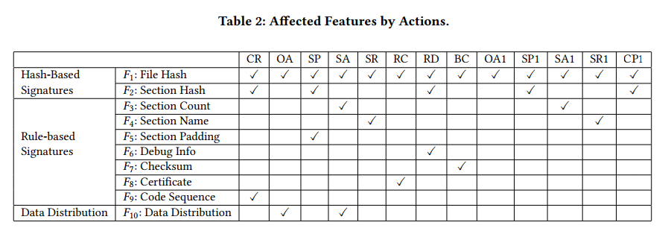
Phần II: Phương pháp chính
Các đặc điểm bị ảnh hưởng bởi action

Slide 11
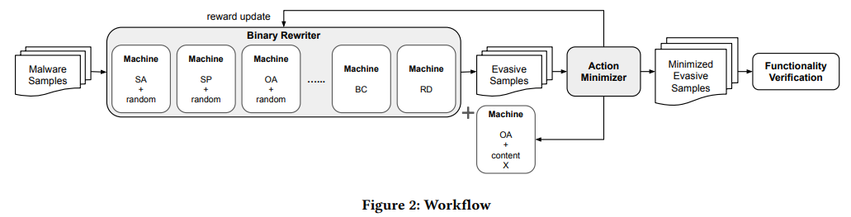
Phần II: Phương pháp chính
X là tập dữ liệu malware.
𝑓 là một bộ phân loại nhị phân cho từng mẫu 𝑥 ∈ X.
Một tập hành động A = {𝑎1, 𝑎2, . . . 𝑎𝑛} được sử dụng để biến đổi các mẫu phần mềm độc hại.
Một mẫu đối kháng 𝑥′ = 𝑡(𝑥) được tạo ra bằng cách áp dụng một hàm biến đổi 𝑡, là một chuỗi hành động được lấy mẫu từ tập A.
Hàm biến đổi 𝑡 tuân theo ràng buộc rằng 𝑡(𝑥) không thay đổi chức năng của 𝑥.
Loại bỏ các hành động không cần thiết và sử dụng các micro-action để thay thế các macro-action, tạo ra một mẫu gian lận "tối giản" chỉ thay đổi các đặc điểm tối thiểu.

Slide 12
Nội dung báo cáo
Phần I: Giới thiệu đề tài
Phần II: Phương pháp chính
Phần III: Triển khai hệ thống
Phần IV: Đánh giá

Slide 13
Phần III: Triển khai hệ thống
Dataset: 1000 mẫu Windows malware PE lấy từ VirussTotal với tỷ lệ hơn 80% được gán nhãn mã độc.
Cấu hình máy tính: sử dụng máy ảo Kali Linux (Debian 11) 2GB Ram, 4 processor cores, 80GB disk.
Ngôn ngữ lập trình để hiện thực phương pháp là Python 3.11.6.
Hai mô hình Malware Classifier sử dụng: Ember và Malconv.

Slide 14
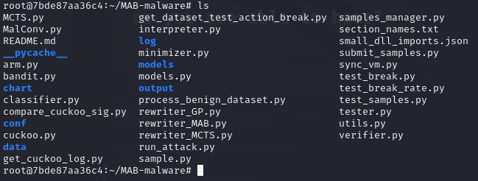
Phần III: Triển khai hệ thống
Sử dụng Docker dựa trên github của tác giả
https://github.com/weisong-ucr/MAB-malware

Slide 15
Phần III: Triển khai hệ thống
Một số thông số cài đặt:
mworking_sample_count = 100
max_pull = 60
max_length = 10
smallest_section_size = 512
largest_section_size = 10485760
thompson_sampling = 1
update_parent = 1ax_

Slide 16
Nội dung báo cáo
Phần I: Giới thiệu đề tài
Phần II: Phương pháp chính
Phần III: Triển khai hệ thống
Phần IV: Đánh giá

Slide 17
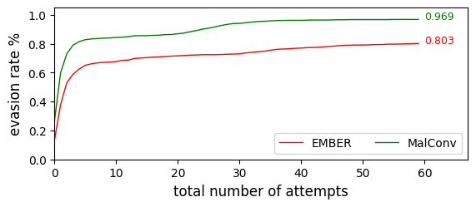
Phần IV: Đánh giá
Tỷ lệ trốn tránh
MAB-Malware có khả năng trốn tránh vượt trội hơn so với các framework khác. Nó có thể tạo ra các mẫu AE cho 96.9% mẫu để trốn tránh MalConv, và 80.3% mẫu để trốn tránh EMBER.
Notes:
MalConv: Sử dụng mạng nơ-ron tích chập (CNN) để học trực tiếp từ dữ liệu thô (byte của tệp nhị phân).
Ember: Dựa vào các đặc trưng trích xuất từ tệp phần mềm, các đặc trưng này được thiết kế để đại diện cho các yếu tố quan trọng của mã độc. Vì Ember không phụ thuộc trực tiếp vào byte của tệp nhị phân, các thay đổi nhỏ trong tệp có thể không ảnh hưởng nhiều đến việc phát hiện của Ember, làm cho việc trốn tránh trở nên khó khăn hơn.

Slide 18
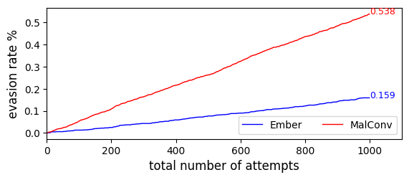
Phần IV: Đánh giá
Tỷ lệ trốn tránh
Trong khi MAB-Malware có khả năng trốn tránh vượt trội thì MCTS (Monte Carlo Tree Search) có tỷ lệ trốn tránh khá thấp với 53.8% cho Malconv và 15.9% cho Ember.
Notes:
MalConv: Sử dụng mạng nơ-ron tích chập (CNN) để học trực tiếp từ dữ liệu thô (byte của tệp nhị phân).
Ember: Dựa vào các đặc trưng trích xuất từ tệp phần mềm, các đặc trưng này được thiết kế để đại diện cho các yếu tố quan trọng của mã độc. Vì Ember không phụ thuộc trực tiếp vào byte của tệp nhị phân, các thay đổi nhỏ trong tệp có thể không ảnh hưởng nhiều đến việc phát hiện của Ember, làm cho việc trốn tránh trở nên khó khăn hơn.

Slide 19
Phần IV: Đánh giá
Tỷ lệ trốn tránh
 | Malconv | Ember
MAB | 96.9 | 80.3
MCTS | 53.8 | 15.9

Slide 20
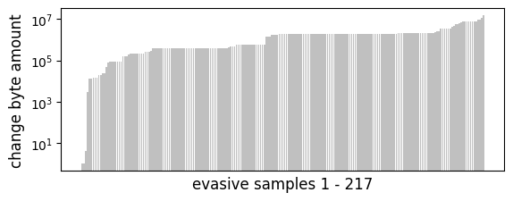
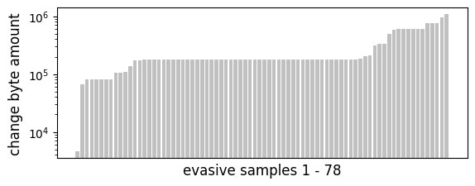
Phần IV: Đánh giá
Changed byte
Ember
MalConv
Ember và Malconv đều cần phải thay đổi khá nhiều byte trên từng file mã độc để bypass thành công.

Slide 21
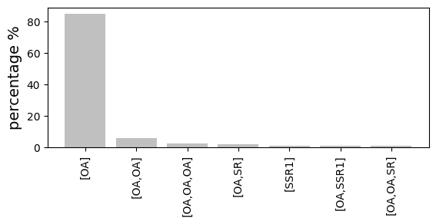
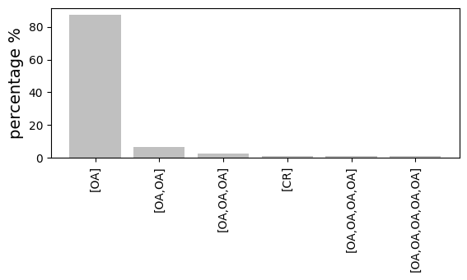
Phần IV: Đánh giá
Ember
Action Sequence
Từ 2 mô hình phân loại mã độc MalConv và Ember, chúng ta thấy hành động quan trọng nhất trong chuỗi hành động giúp sinh mẫu đối kháng là Overlay Append (OA).
Những hành động khác chỉ thay đổi 1 vài byte mà hầu như không có tác dụng lắm trong việc trốn tránh, cho thấy rằng sự thay đổi entropy byte là nguyên nhân sâu xa của những cuộc trốn tránh.
MalConv

Slide 22
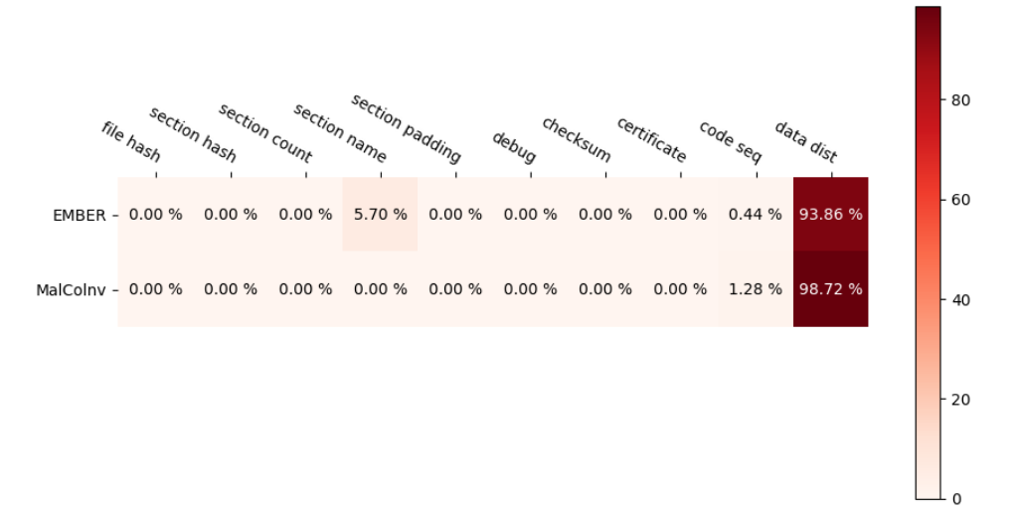
Phần IV: Đánh giá
Ember
Malconv

Slide 23
Phần IV: Đánh giá
Hạn chế
Chưa thử nghiệm được Sample lớn hơn
=> kết quả có thể sai sót vì lượng dataset khá ít.
Chưa thử trên các antiviruss thương mại.

Slide 24

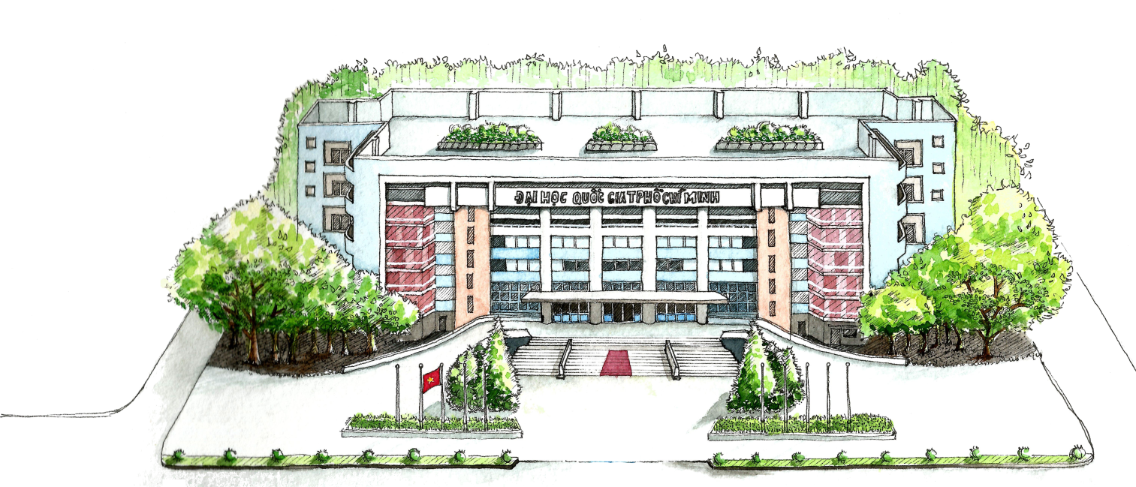
Cảm ơn thầy và các bạn đã lắng nghe
Trường ĐH Công nghệ Thông tin
Đại Học Quốc Gia TP. HCM

